Slide 1

MANUAL
CONVERSIÓN UNIDADES SOAP DOTNET
INTEGRANTES: CRIOLLO MATEO
HERNÁNDEZ CARLOS
REVILLA ANTONIO
GRUPO: 3
FECHA: 24/10/2026
ING: CAMPAÑA MAURICIO
1

Slide 2

DESARROLLO
  OBJETIVO
  CREACIÓN DEL SERVIDOR SOAP EN DOTNET
  CREACIÓN DEL PROYECTO – CLIENTE CONSOLA
  CREACIÓN DEL PROYECTO – CLIENTE ESCRITORIO
  CREACIÓN DEL PROYECTO – CLIENTE WEB
  CREACIÓN DEL PROYECTO – CLIENTE MÓVIL
CONCLUSIONES
RECOMENDACIONES
2

Slide 3
DESARROLLO
DESARROLLO
  OBJETIVO
  CREACIÓN DEL SERVIDOR SOAP
  CREACIÓN DEL PROYECTO – CLIENTE CONSOLA
  CREACIÓN DEL PROYECTO – CLIENTE ESCRITORIO
  CREACIÓN DEL PROYECTO – CLIENTE WEB
  CREACIÓN DEL PROYECTO – CLIENTE MÓVIL
CONCLUSIONES
RECOMENDACIONES
1.1 OBJETIVO
Desarrollar e implementar un Web Service utilizando SOAP mediante DOTNET (WCF), sin base de datos, para realizar conversiones de unidades de longitud, masa y temperatura desde clientes de consola, escritorio, web y móvil.

Slide 4
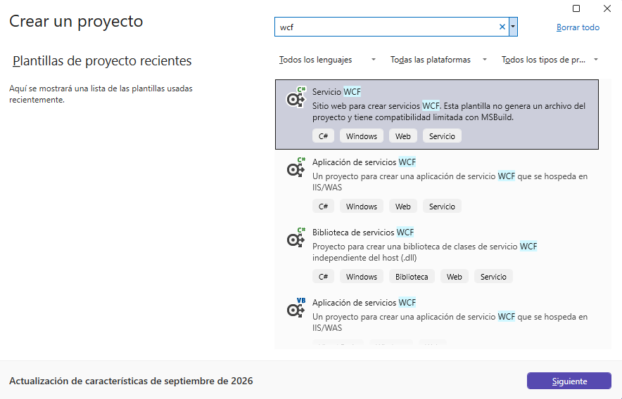
DESARROLLO
DESARROLLO
  OBJETIVO
  CREACIÓN DEL SERVIDOR SOAP
  CREACIÓN DEL PROYECTO – CLIENTE CONSOLA
  CREACIÓN DEL PROYECTO – CLIENTE ESCRITORIO
  CREACIÓN DEL PROYECTO – CLIENTE WEB
  CREACIÓN DEL PROYECTO – CLIENTE MOVIL
CONCLUSIONES
RECOMENDACIONES
1.2.1 Creación del Proyecto
En Visual Studio se selecciona Crear un proyecto y la plantilla Aplicación de servicios WCF (C#), que genera un sitio web para alojar servicios .svc.

Slide 5
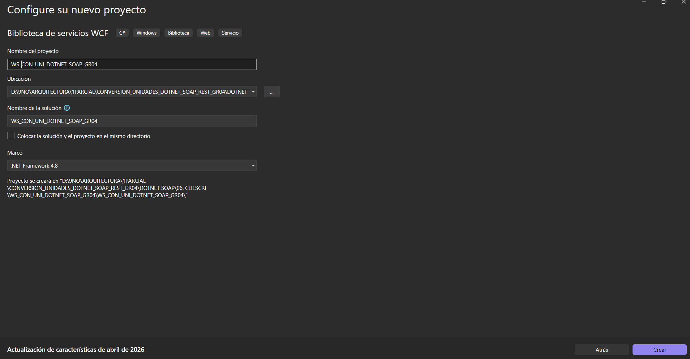
DESARROLLO
DESARROLLO
  OBJETIVO
  CREACIÓN DEL SERVIDOR SOAP
  CREACIÓN DEL PROYECTO – CLIENTE CONSOLA
  CREACIÓN DEL PROYECTO – CLIENTE ESCRITORIO
  CREACIÓN DEL PROYECTO – CLIENTE WEB
  CREACIÓN DEL PROYECTO – CLIENTE MOVIL
CONCLUSIONES
RECOMENDACIONES
Se asigna el nombre WS_CON_UNI_DOTNET_SOAP, se elige la carpeta 04. SERVIDOR como ubicación y se selecciona .NET Framework 4.8 como versión del framework.

Slide 6
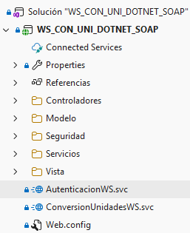
DESARROLLO
DESARROLLO
  OBJETIVO
  CREACIÓN DEL SERVIDOR SOAP
  CREACIÓN DEL PROYECTO – CLIENTE CONSOLA
  CREACIÓN DEL PROYECTO – CLIENTE ESCRITORIO
  CREACIÓN DEL PROYECTO – CLIENTE WEB
  CREACIÓN DEL PROYECTO – CLIENTE MOVIL
CONCLUSIONES
RECOMENDACIONES
ESTRUCTURA MVC
Aplicando el patrón MVC junto a otras capas, se eliminan los archivos de ejemplo (Service1) y se crean las carpetas Controladores, Modelo, Seguridad, Servicios (con Conversores) y Vista (DTO).

Slide 7

DESARROLLO
DESARROLLO
  OBJETIVO
  CREACIÓN DEL SERVIDOR SOAP
  CREACIÓN DEL PROYECTO – CLIENTE CONSOLA
  CREACIÓN DEL PROYECTO – CLIENTE ESCRITORIO
  CREACIÓN DEL PROYECTO – CLIENTE WEB
  CREACIÓN DEL PROYECTO – CLIENTE MOVIL
CONCLUSIONES
RECOMENDACIONES
1.2.2 Contratos del Servicio
En Controladores se definen los contratos WCF y sus implementaciones.
Se crean AutenticacionWS (público) y ConversionUnidadesWS (protegido), cada uno con su archivo .svc.

Slide 8
DESARROLLO
DESARROLLO
  OBJETIVO
  CREACIÓN DEL SERVIDOR SOAP
  CREACIÓN DEL PROYECTO – CLIENTE CONSOLA
  CREACIÓN DEL PROYECTO – CLIENTE ESCRITORIO
  CREACIÓN DEL PROYECTO – CLIENTE WEB
  CREACIÓN DEL PROYECTO – CLIENTE MOVIL
CONCLUSIONES
RECOMENDACIONES
Se codifican los servicios bajo los siguientes lineamientos
1. El contrato público expone las operaciones login y cambiarClave.
[ServiceContract(Name = "AutenticacionWS", Namespace = Contrato.Namespace)] public interface IAutenticacionWS { [OperationContract(Name = "login")] [FaultContract(typeof(ErrorServicio))] [return: MessageParameter(Name = "return")] RespuestaDto Login(string usuario, string clave); [OperationContract(Name = "cambiarClave")] [FaultContract(typeof(ErrorServicio))] [return: MessageParameter(Name = "return")] RespuestaDto CambiarClave(string usuario, string claveActual, string claveNueva); }

Slide 9
DESARROLLO
DESARROLLO
  OBJETIVO
  CREACIÓN DEL SERVIDOR SOAP
  CREACIÓN DEL PROYECTO – CLIENTE CONSOLA
  CREACIÓN DEL PROYECTO – CLIENTE ESCRITORIO
  CREACIÓN DEL PROYECTO – CLIENTE WEB
  CREACIÓN DEL PROYECTO – CLIENTE MOVIL
CONCLUSIONES
RECOMENDACIONES
2. El servicio protegido se decora con [Protegido].
3. Se crean los servicios de negocio que utiliza.
[Protegido] public class ConversionUnidadesWS : IConversionUnidadesWS {
private readonly ServicioCatalogo servicioCatalogo = new ServicioCatalogo(); private readonly ServicioConversion servicioConversion = new ServicioConversion();

Slide 10
DESARROLLO
DESARROLLO
  OBJETIVO
  CREACIÓN DEL SERVIDOR SOAP
  CREACIÓN DEL PROYECTO – CLIENTE CONSOLA
  CREACIÓN DEL PROYECTO – CLIENTE ESCRITORIO
  CREACIÓN DEL PROYECTO – CLIENTE WEB
  CREACIÓN DEL PROYECTO – CLIENTE MOVIL
CONCLUSIONES
RECOMENDACIONES
public RespuestaDto ConsultarCatalogo() { return RespuestaMapeador.DeCatalogo(servicioCatalogo.Categorias()); } public RespuestaDto ConsultarUnidades(string categoria) { return RespuestaMapeador.DeUnidades(servicioCatalogo.Unidades(categoria)); } public RespuestaDto ConvertirLongitud(SolicitudConversionDto solicitud) => Convertir(Categoria.Longitud, solicitud); public RespuestaDto ConvertirMasa(SolicitudConversionDto solicitud) => Convertir(Categoria.Masa, solicitud); public RespuestaDto ConvertirTemperatura(SolicitudConversionDto solicitud) => Convertir(Categoria.Temperatura, solicitud); private RespuestaDto Convertir(Categoria categoria, SolicitudConversionDto solicitud) { SolicitudConversionDto s = solicitud ?? new SolicitudConversionDto(); return RespuestaMapeador.DeConversion( servicioConversion.Convertir(categoria, s.Valor, s.UnidadOrigen, s.UnidadDestino)); } }
4. Se crean las operaciones de catálogo y conversión, que solo delegan en los servicios.

Slide 11

DESARROLLO
DESARROLLO
  OBJETIVO
  CREACIÓN DEL SERVIDOR SOAP
  CREACIÓN DEL PROYECTO – CLIENTE CONSOLA
  CREACIÓN DEL PROYECTO – CLIENTE ESCRITORIO
  CREACIÓN DEL PROYECTO – CLIENTE WEB
  CREACIÓN DEL PROYECTO – CLIENTE MOVIL
CONCLUSIONES
RECOMENDACIONES
1.2.3 Autenticación
Una clase importante a mencionar es ManejadorAutenticacion.cs, que sirve como middleware: implementa IDispatchMessageInspector y valida el token de la cabecera SOAP antes de permitir el paso a las operaciones del servicio. Se ubica en la carpeta Seguridad.

Slide 12
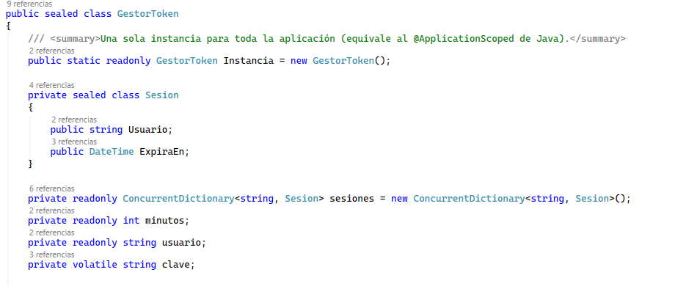
DESARROLLO
DESARROLLO
  OBJETIVO
  CREACIÓN DEL SERVIDOR SOAP
  CREACIÓN DEL PROYECTO – CLIENTE CONSOLA
  CREACIÓN DEL PROYECTO – CLIENTE ESCRITORIO
  CREACIÓN DEL PROYECTO – CLIENTE WEB
  CREACIÓN DEL PROYECTO – CLIENTE MOVIL
CONCLUSIONES
RECOMENDACIONES
Esta clase se apoya en GestorToken, que guarda en memoria las sesiones activas y emite un token (GUID); el usuario (MONSTER), la clave (MONSTER9) y la duración del token (30 minutos) se leen de Web.config.
En Web.config también se publica el WSDL (?wsdl) y se asigna basicHttpBinding (SOAP 1.1) al esquema HTTP.
<appSettings> <add key="token.minutos" value="30" /> <add key="usuario.nombre" value="MONSTER" /> <add key="usuario.clave" value="MONSTER9" /> </appSettings> <serviceMetadata httpGetEnabled="true" httpsGetEnabled="true" /> <protocolMapping> <add binding="basicHttpBinding" scheme="http" /> </protocolMapping>

Slide 13
DESARROLLO
DESARROLLO
  OBJETIVO
  CREACIÓN DEL SERVIDOR SOAP
  CREACIÓN DEL PROYECTO – CLIENTE CONSOLA
  CREACIÓN DEL PROYECTO – CLIENTE ESCRITORIO
  CREACIÓN DEL PROYECTO – CLIENTE WEB
  CREACIÓN DEL PROYECTO – CLIENTE MOVIL
CONCLUSIONES
RECOMENDACIONES
El método AfterReceiveRequest lee el token de la cabecera SOAP y lo valida con GestorToken; si no es válido, responde un SOAP Fault (AUTH-001 o AUTH-002) y la operación no se ejecuta.
public class ManejadorAutenticacion : IDispatchMessageInspector { public const string PropiedadUsuario = "usuario"; private const string ElementoToken = "token"; public object AfterReceiveRequest(ref Message request, IClientChannel channel, InstanceContext instanceContext) { string usuario = GestorToken.Instancia.Validar(LeerToken(request)); request.Properties[PropiedadUsuario] = usuario; return null; } private static string LeerToken(Message request) { for (int i = 0; i < request.Headers.Count; i++) { if (request.Headers[i].Name == ElementoToken) { using (var lector = request.Headers.GetReaderAtHeader(i)) { return lector.ReadElementContentAsString(); } } } return null; } }

Slide 14
DESARROLLO
DESARROLLO
  OBJETIVO
  CREACIÓN DEL SERVIDOR SOAP
  CREACIÓN DEL PROYECTO – CLIENTE CONSOLA
  CREACIÓN DEL PROYECTO – CLIENTE ESCRITORIO
  CREACIÓN DEL PROYECTO – CLIENTE WEB
  CREACIÓN DEL PROYECTO – CLIENTE MOVIL
CONCLUSIONES
RECOMENDACIONES
El atributo [Protegido] implementa IServiceBehavior y registra el inspector en todos los endpoints del servicio, excepto el de metadatos, para que el WSDL siga siendo público.
[AttributeUsage(AttributeTargets.Class)] public class ProtegidoAttribute : Attribute, IServiceBehavior { public void ApplyDispatchBehavior(ServiceDescription descripcion, ServiceHostBase host) { foreach (ChannelDispatcher canal in host.ChannelDispatchers) { foreach (EndpointDispatcher endpoint in canal.Endpoints) { // El endpoint de metadatos (?wsdl) no lleva token if (endpoint.ContractName != "IMetadataExchange") { endpoint.DispatchRuntime.MessageInspectors.Add(new ManejadorAutenticacion()); } } } } }

Slide 15
DESARROLLO
DESARROLLO
  OBJETIVO
  CREACIÓN DEL SERVIDOR SOAP
  CREACIÓN DEL PROYECTO – CLIENTE CONSOLA
  CREACIÓN DEL PROYECTO – CLIENTE ESCRITORIO
  CREACIÓN DEL PROYECTO – CLIENTE WEB
  CREACIÓN DEL PROYECTO – CLIENTE MOVIL
CONCLUSIONES
RECOMENDACIONES
1.2.4 Lógica
Ahora se procede a completar el resto de la lógica con el patrón Strategy: IConversor indica qué categorías soporta cada estrategia y ConversorLineal resuelve longitud y masa con el factor a la unidad base.
public interface IConversor { bool Soporta(Categoria categoria); double Convertir(double valor, Unidad origen, Unidad destino); } public class ConversorLineal : IConversor { public bool Soporta(Categoria categoria) => categoria == Categoria.Longitud || categoria == Categoria.Masa; public double Convertir(double valor, Unidad origen, Unidad destino) { return valor * origen.Factor.Value / destino.Factor.Value; } }

Slide 16
DESARROLLO
DESARROLLO
  OBJETIVO
  CREACIÓN DEL SERVIDOR SOAP
  CREACIÓN DEL PROYECTO – CLIENTE CONSOLA
  CREACIÓN DEL PROYECTO – CLIENTE ESCRITORIO
  CREACIÓN DEL PROYECTO – CLIENTE WEB
  CREACIÓN DEL PROYECTO – CLIENTE MOVIL
CONCLUSIONES
RECOMENDACIONES
public class ConversorTemperatura : IConversor { public bool Soporta(Categoria categoria) => categoria == Categoria.Temperatura; public double Convertir(double valor, Unidad origen, Unidad destino) { return DesdeCelsius(ACelsius(valor, origen), destino); } private static double ACelsius(double v, Unidad unidad) { switch (unidad.Codigo) { case "C": return v; case "K": return v - 273.15; case "F": return (v - 32) * 5 / 9; case "N": return v * 100 / 33; case "RE": return v * 5 / 4; default: throw new ArgumentException("No es unidad de temperatura: " + unidad.Codigo); } }
ConversorTemperatura convierte primero a grados Celsius (ACelsius) y luego a la unidad destino (DesdeCelsius) mediante fórmulas, para Celsius, Kelvin, Fahrenheit, Newton y Réaumur.

Slide 17
DESARROLLO
DESARROLLO
  OBJETIVO
  CREACIÓN DEL SERVIDOR SOAP
  CREACIÓN DEL PROYECTO – CLIENTE CONSOLA
  CREACIÓN DEL PROYECTO – CLIENTE ESCRITORIO
  CREACIÓN DEL PROYECTO – CLIENTE WEB
  CREACIÓN DEL PROYECTO – CLIENTE MOVIL
CONCLUSIONES
RECOMENDACIONES
private const int Decimales = 4; private readonly ServicioValidacion validacion = new ServicioValidacion(); private readonly IList<IConversor> conversores = new List<IConversor> { new ConversorLineal(), new ConversorTemperatura() }; public ResultadoConversion Convertir(Categoria categoria, double? valor, string origen, string destino) { var unidades = validacion.ValidarConversion(categoria, valor, origen, destino); IConversor conversor = conversores.FirstOrDefault(c => c.Soporta(categoria)) ?? throw new ExcepcionServicio(CodigoError.Data001); double resultado = conversor.Convertir(valor.Value, unidades.Origen, unidades.Destino); return new ResultadoConversion { Resultado = Math.Round(resultado, Decimales, MidpointRounding.AwayFromZero), Origen = unidades.Origen, Destino = unidades.Destino }; }
ServicioConversion valida la solicitud, elige la estrategia que soporta la categoría y redondea el resultado a cuatro decimales; agregar un cálculo nuevo es agregar un IConversor.

Slide 18
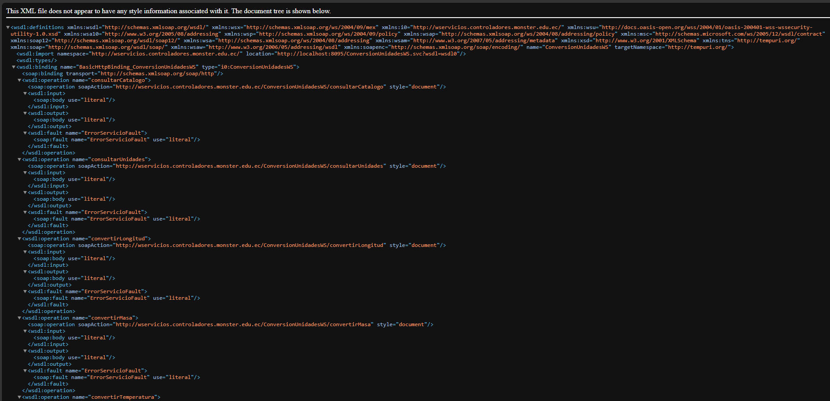
DESARROLLO
DESARROLLO
  OBJETIVO
  CREACIÓN DEL SERVIDOR SOAP
  CREACIÓN DEL PROYECTO – CLIENTE CONSOLA
  CREACIÓN DEL PROYECTO – CLIENTE ESCRITORIO
  CREACIÓN DEL PROYECTO – CLIENTE WEB
  CREACIÓN DEL PROYECTO – CLIENTE MOVIL
CONCLUSIONES
RECOMENDACIONES
1.2.5 Ejecución en Servidor
Se ejecuta el proyecto (F5) con IIS Express en el puerto 8095 y se comprueba el contrato WSDL de cada servicio agregando ?wsdl a su dirección.

Slide 19
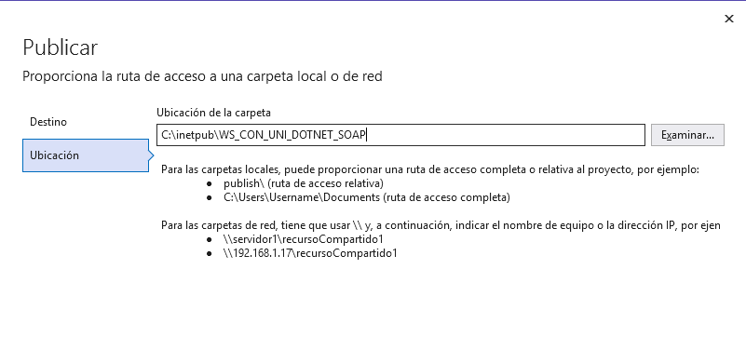
DESARROLLO
DESARROLLO
  OBJETIVO
  CREACIÓN DEL SERVIDOR SOAP
  CREACIÓN DEL PROYECTO – CLIENTE CONSOLA
  CREACIÓN DEL PROYECTO – CLIENTE ESCRITORIO
  CREACIÓN DEL PROYECTO – CLIENTE WEB
  CREACIÓN DEL PROYECTO – CLIENTE MOVIL
CONCLUSIONES
RECOMENDACIONES
1.2.6 Publicación en IIS
Para desplegar en IIS se hace clic derecho sobre el proyecto > Publicar y se crea un perfil de tipo Carpeta (C:\inetpub\WS_CON_UNI_DOTNET_SOAP) con la configuración Release.

Slide 20
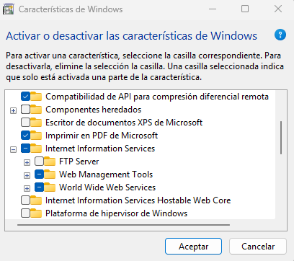
DESARROLLO
DESARROLLO
  OBJETIVO
  CREACIÓN DEL SERVIDOR SOAP
  CREACIÓN DEL PROYECTO – CLIENTE CONSOLA
  CREACIÓN DEL PROYECTO – CLIENTE ESCRITORIO
  CREACIÓN DEL PROYECTO – CLIENTE WEB
  CREACIÓN DEL PROYECTO – CLIENTE MOVIL
CONCLUSIONES
RECOMENDACIONES
En Características de Windows se habilitan Internet Information Services y Servicios WCF > Activación HTTP, necesaria para atender los archivos .svc.
En el Administrador de IIS se agrega el sitio WS_CON_UNI_DOTNET_SOAP con la carpeta publicada, el puerto 8095 y un grupo de aplicaciones .NET CLR v4.0.

Slide 21
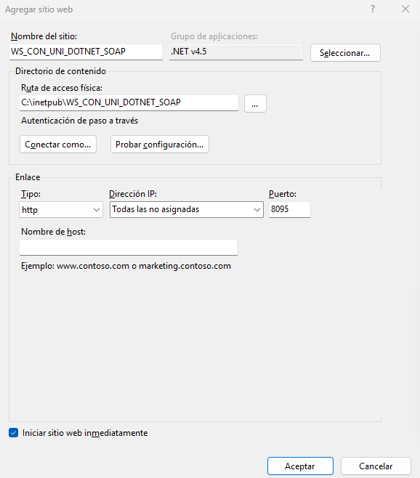
DESARROLLO
DESARROLLO
  OBJETIVO
  CREACIÓN DEL SERVIDOR SOAP
  CREACIÓN DEL PROYECTO – CLIENTE CONSOLA
  CREACIÓN DEL PROYECTO – CLIENTE ESCRITORIO
  CREACIÓN DEL PROYECTO – CLIENTE WEB
  CREACIÓN DEL PROYECTO – CLIENTE MOVIL
CONCLUSIONES
RECOMENDACIONES
Para terminar se otorgan permisos de lectura y ejecución a IIS_IUSRS sobre la carpeta publicada y se verifica http://localhost:8095/, que lista AutenticacionWS.svc y ConversionUnidadesWS.svc.

Slide 22
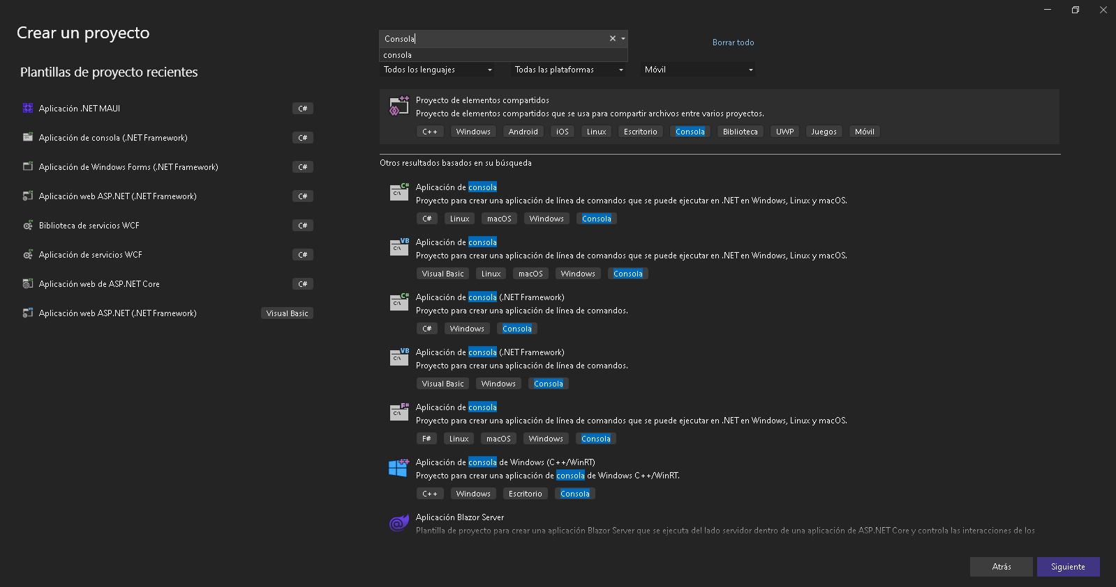
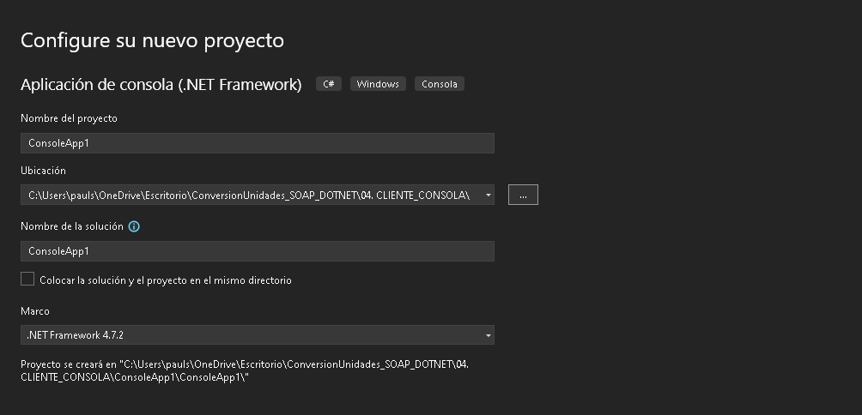
DESARROLLO
DESARROLLO
  OBJETIVO
  CREACIÓN DEL SERVIDOR SOAP
  CREACIÓN DEL PROYECTO – CLIENTE CONSOLA
  CREACIÓN DEL PROYECTO – CLIENTE ESCRITORIO
  CREACIÓN DEL PROYECTO – CLIENTE WEB
  CREACIÓN DEL PROYECTO – CLIENTE MOVIL
CONCLUSIONES
RECOMENDACIONES
1.3 CREACIÓN DEL PROYECTO CLIENTE CONSOLA
Para el cliente consola se usó Visual Studio: se crea un nuevo proyecto con la plantilla Aplicación de consola (.NET Framework) para C#.
Se asigna el nombre ConUni_ClienteConsola_GR3, la ubicación 04. CLICON y el framework .NET Framework 4.8.

Slide 23
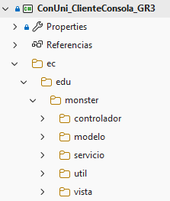
DESARROLLO
DESARROLLO
  OBJETIVO
  CREACIÓN DEL SERVIDOR SOAP
  CREACIÓN DEL PROYECTO – CLIENTE CONSOLA
  CREACIÓN DEL PROYECTO – CLIENTE ESCRITORIO
  CREACIÓN DEL PROYECTO – CLIENTE WEB
  CREACIÓN DEL PROYECTO – CLIENTE MOVIL
CONCLUSIONES
RECOMENDACIONES
1.3 CREACIÓN DEL PROYECTO CLIENTE CONSOLA
Se agregan las referencias System.ServiceModel, System.Runtime.Serialization y System.Configuration, y se crea la estructura ec/edu/monster con las carpetas controlador, modelo, servicio (acceso SOAP), util y vista. La dirección del servidor se define en App.config (ws.base.url).

Slide 24
DESARROLLO
DESARROLLO
  OBJETIVO
  CREACIÓN DEL SERVIDOR SOAP
  CREACIÓN DEL PROYECTO – CLIENTE CONSOLA
  CREACIÓN DEL PROYECTO – CLIENTE ESCRITORIO
  CREACIÓN DEL PROYECTO – CLIENTE WEB
  CREACIÓN DEL PROYECTO – CLIENTE MOVIL
CONCLUSIONES
RECOMENDACIONES
A continuación se detallarán las clases principales con su código fuente.
internal sealed class ManejadorTokenSOAP : IClientMessageInspector, IEndpointBehavior { // La fábrica se reutiliza entre sesiones, por eso el token se consulta en cada envío. private readonly Func<string> proveedorToken; internal ManejadorTokenSOAP(Func<string> proveedorToken) { this.proveedorToken = proveedorToken; } public object BeforeSendRequest(ref Message request, IClientChannel channel) { request.Headers.Add(MessageHeader.CreateHeader("token", ContratoWS.Namespace, proveedorToken())); return null; } public void ApplyClientBehavior(ServiceEndpoint endpoint, ClientRuntime clientRuntime) { clientRuntime.ClientMessageInspectors.Add(this); } }

Slide 25
DESARROLLO
DESARROLLO
  OBJETIVO
  CREACIÓN DEL SERVIDOR SOAP
  CREACIÓN DEL PROYECTO – CLIENTE CONSOLA
  CREACIÓN DEL PROYECTO – CLIENTE ESCRITORIO
  CREACIÓN DEL PROYECTO – CLIENTE WEB
  CREACIÓN DEL PROYECTO – CLIENTE MOVIL
CONCLUSIONES
RECOMENDACIONES
public ClienteSOAPConversor() : this(ConfigurationManager.AppSettings["ws.base.url"]) { } public ClienteSOAPConversor(string baseUrl) { Uri direccion; if (string.IsNullOrWhiteSpace(baseUrl) || !Uri.TryCreate(baseUrl.Trim().TrimEnd('/') + "/", UriKind.Absolute, out direccion) || (direccion.Scheme != Uri.UriSchemeHttp && direccion.Scheme != Uri.UriSchemeHttps)) throw new ArgumentException("Configure una direccion HTTP valida en ws.base.url de App.config."); baseUri = direccion; // Las fábricas se comparten; cada operación usa un canal independiente. fabricaAutenticacion = CrearFabrica<IAutenticacionWS>(ServicioAutenticacion); fabricaConversion = CrearFabrica<IConversionUnidadesWS>(ServicioConversion); fabricaConversion.Endpoint.EndpointBehaviors.Add(new ManejadorTokenSOAP(() => token)); }
A continuación se detallarán las clases principales con su código fuente.

Slide 26
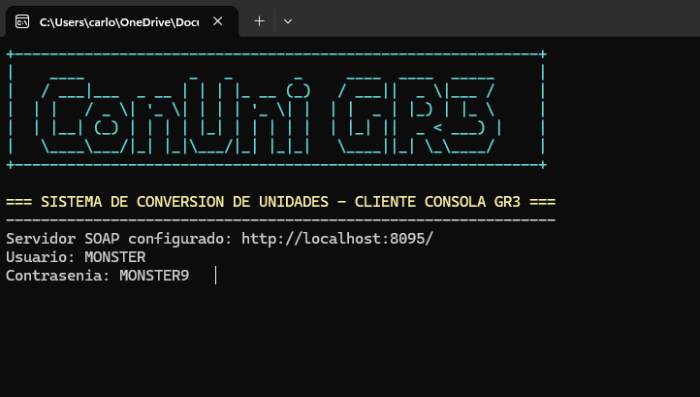
DESARROLLO
DESARROLLO
  OBJETIVO
  CREACIÓN DEL SERVIDOR SOAP
  CREACIÓN DEL PROYECTO – CLIENTE CONSOLA
  CREACIÓN DEL PROYECTO – CLIENTE ESCRITORIO
  CREACIÓN DEL PROYECTO – CLIENTE WEB
  CREACIÓN DEL PROYECTO – CLIENTE MOVIL
CONCLUSIONES
RECOMENDACIONES
Se puede verificar que el cliente funciona de forma correcta, se levanta y tiene comunicación (usuario MONSTER, clave MONSTER9)

Slide 27
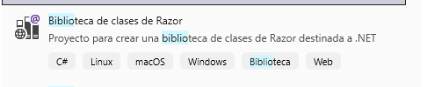
DESARROLLO
DESARROLLO
  OBJETIVO
  CREACIÓN DEL SERVIDOR SOAP
  CREACIÓN DEL PROYECTO – CLIENTE CONSOLA
  CREACIÓN DEL PROYECTO – CLIENTE ESCRITORIO
  CREACIÓN DEL PROYECTO – CLIENTE WEB
  CREACIÓN DEL PROYECTO – CLIENTE MOVIL
CONCLUSIONES
RECOMENDACIONES
Para optimizar el tiempo, los clientes de escritorio, web y móvil comparten una Biblioteca de clases de Razor (SistemaConversorUI.Shared) con las vistas, los modelos y los adaptadores SOAP; cada cliente solo aporta su configuración.
Para empezar, en Visual Studio se crea un proyecto con la plantilla Biblioteca de clases de Razor.

Slide 28
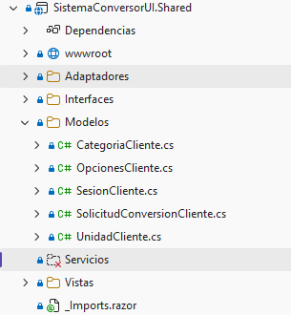
DESARROLLO
DESARROLLO
  OBJETIVO
  CREACIÓN DEL SERVIDOR SOAP
  CREACIÓN DEL PROYECTO – CLIENTE CONSOLA
  CREACIÓN DEL PROYECTO – CLIENTE ESCRITORIO
  CREACIÓN DEL PROYECTO – CLIENTE WEB
  CREACIÓN DEL PROYECTO – CLIENTE MOVIL
CONCLUSIONES
RECOMENDACIONES
Se asigna el nombre SistemaConversorUI.Shared, la ubicación 04. CLIESC y .NET 10.0 como versión del framework.
Se crean las carpetas Adaptadores, Interfaces, Modelos y Vistas (Login, Menu, Catalogo y Conversion en .razor, cada una con su hoja de estilos aislada).

Slide 29
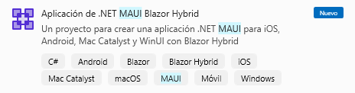
DESARROLLO
DESARROLLO
  OBJETIVO
  CREACIÓN DEL SERVIDOR SOAP
  CREACIÓN DEL PROYECTO – CLIENTE CONSOLA
  CREACIÓN DEL PROYECTO – CLIENTE ESCRITORIO
  CREACIÓN DEL PROYECTO – CLIENTE WEB
  CREACIÓN DEL PROYECTO – CLIENTE MOVIL
CONCLUSIONES
RECOMENDACIONES
Para el escritorio se agrega un proyecto con la plantilla Aplicación .NET MAUI Blazor Hybrid, que muestra componentes Razor dentro de un BlazorWebView.
Se le asigna el nombre SistemaConversorUI.Desktop (.NET 10.0) y se deja como destino únicamente Windows.

Slide 30
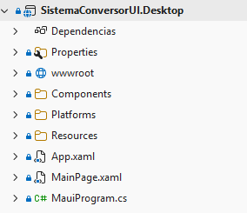
DESARROLLO
DESARROLLO
  OBJETIVO
  CREACIÓN DEL SERVIDOR SOAP
  CREACIÓN DEL PROYECTO – CLIENTE CONSOLA
  CREACIÓN DEL PROYECTO – CLIENTE ESCRITORIO
  CREACIÓN DEL PROYECTO – CLIENTE WEB
  CREACIÓN DEL PROYECTO – CLIENTE MOVIL
CONCLUSIONES
RECOMENDACIONES
Desde Dependencias > Agregar referencia de proyecto se selecciona SistemaConversorUI.Shared; los clientes web y móvil se referencian de la misma forma.
Además, el proyecto de escritorio agrega los paquetes NuGet System.ServiceModel.*.

Slide 31
DESARROLLO
DESARROLLO
  OBJETIVO
  CREACIÓN DEL SERVIDOR SOAP
  CREACIÓN DEL PROYECTO – CLIENTE CONSOLA
  CREACIÓN DEL PROYECTO – CLIENTE ESCRITORIO
  CREACIÓN DEL PROYECTO – CLIENTE WEB
  CREACIÓN DEL PROYECTO – CLIENTE MOVIL
CONCLUSIONES
RECOMENDACIONES
public async Task<SesionCliente> IniciarSesionAsync(string usuario, string clave) { var documento = await EnviarAsync("login", ("usuario", usuario), ("clave", clave)); var token = documento.Descendants() .FirstOrDefault(x => x.Name.LocalName == "token")?.Value; if (string.IsNullOrWhiteSpace(token)) { var mensaje = documento.Descendants() .FirstOrDefault(x => x.Name.LocalName == "mensaje")?.Value; throw new InvalidOperationException(mensaje ?? "El servicio no devolvió un token de sesión."); } var expiraEn = documento.Descendants() .FirstOrDefault(x => x.Name.LocalName == "expiraEn")?.Value; return new SesionCliente(usuario, token, expiraEn); }
A continuación se detallarán las clases principales con su código fuente.

Slide 32
DESARROLLO
DESARROLLO
  OBJETIVO
  CREACIÓN DEL SERVIDOR SOAP
  CREACIÓN DEL PROYECTO – CLIENTE CONSOLA
  CREACIÓN DEL PROYECTO – CLIENTE ESCRITORIO
  CREACIÓN DEL PROYECTO – CLIENTE WEB
  CREACIÓN DEL PROYECTO – CLIENTE MOVIL
CONCLUSIONES
RECOMENDACIONES
private async Task<XElement> EnviarAsync(string operacion, string token, params XElement[] parametros) { var sobre = new XDocument( new XElement(Soap + "Envelope", new XAttribute(XNamespace.Xmlns + "soap", Soap), new XAttribute(XNamespace.Xmlns + "svc", Servicio), new XElement(Soap + "Header", new XElement(Servicio + "token", token)), new XElement(Soap + "Body", new XElement(Servicio + operacion, parametros)))); using var solicitud = new HttpRequestMessage(HttpMethod.Post, _urlServicio); solicitud.Headers.Add("SOAPAction", $"\"{Servicio}ConversionUnidadesWS/{operacion}\""); solicitud.Content = new StringContent( sobre.ToString(SaveOptions.DisableFormatting), Encoding.UTF8, "text/xml"); using var respuestaHttp = await _http.SendAsync(solicitud); var contenido = await respuestaHttp.Content.ReadAsStringAsync();
A continuación se detallarán las clases principales con su código fuente.

Slide 33
DESARROLLO
DESARROLLO
  OBJETIVO
  CREACIÓN DEL SERVIDOR SOAP
  CREACIÓN DEL PROYECTO – CLIENTE CONSOLA
  CREACIÓN DEL PROYECTO – CLIENTE ESCRITORIO
  CREACIÓN DEL PROYECTO – CLIENTE WEB
  CREACIÓN DEL PROYECTO – CLIENTE MOVIL
CONCLUSIONES
RECOMENDACIONES
1.4 CREACIÓN DEL PROYECTO – CLIENTE ESCRITORIO
Para el cliente de escritorio, MauiProgram registra la dirección del servidor (OpcionesCliente), el HttpClient y los adaptadores SOAP del proyecto compartido; MainPage.xaml carga la vista Login como componente raíz.
A continuación se detallarán las clases principales con su código fuente.
var builder = MauiApp.CreateBuilder(); builder.Services.AddSingleton(new OpcionesCliente { UrlServidor = "http://localhost:8095/", NombreCliente = "Cliente de escritorio" }); builder.Services.AddSingleton<HttpClient>(); builder.Services.AddSingleton<IAutenticacionSoap, AdaptadorAutenticacionSoap>(); builder.Services.AddSingleton<IConversionSoap, AdaptadorConversionSoap>(); builder .UseMauiApp<App>() .ConfigureFonts(fonts => { fonts.AddFont("OpenSans-Regular.ttf", "OpenSansRegular"); }); builder.Services.AddMauiBlazorWebView(); return builder.Build();

Slide 34
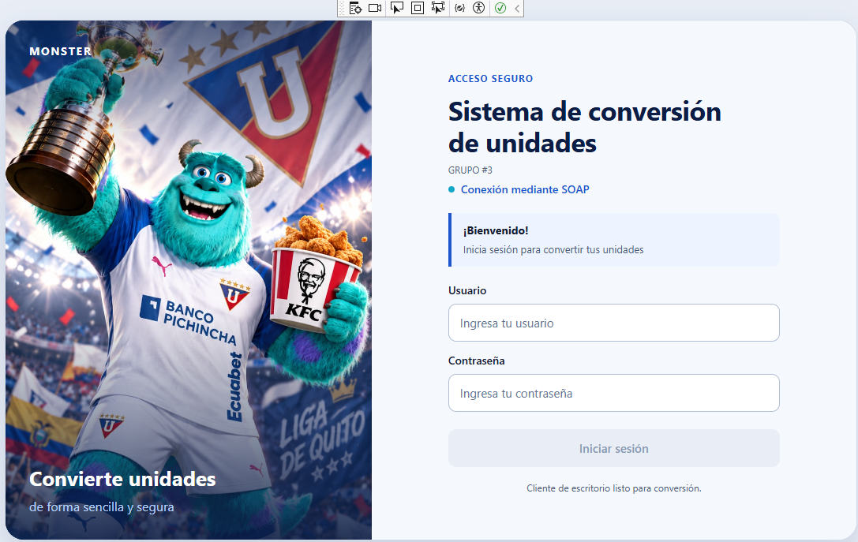
DESARROLLO
DESARROLLO
  OBJETIVO
  CREACIÓN DEL SERVIDOR SOAP
  CREACIÓN DEL PROYECTO – CLIENTE CONSOLA
  CREACIÓN DEL PROYECTO – CLIENTE ESCRITORIO
  CREACIÓN DEL PROYECTO – CLIENTE WEB
  CREACIÓN DEL PROYECTO – CLIENTE MOVIL
CONCLUSIONES
RECOMENDACIONES
Vista login

Slide 35
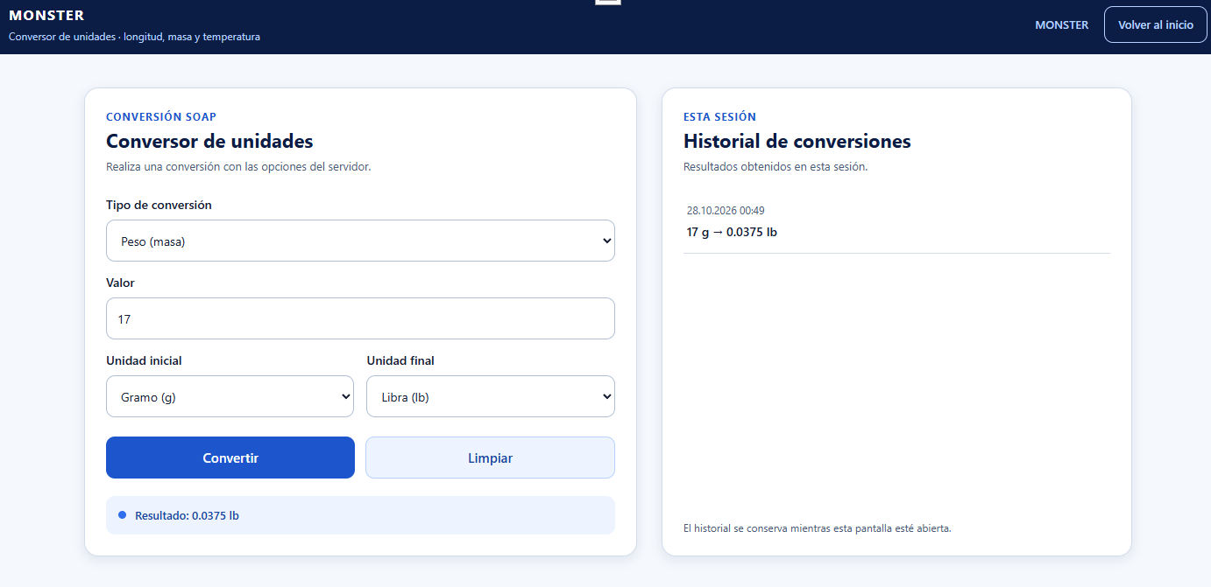
DESARROLLO
DESARROLLO
  OBJETIVO
  CREACIÓN DEL SERVIDOR SOAP
  CREACIÓN DEL PROYECTO – CLIENTE CONSOLA
  CREACIÓN DEL PROYECTO – CLIENTE ESCRITORIO
  CREACIÓN DEL PROYECTO – CLIENTE WEB
  CREACIÓN DEL PROYECTO – CLIENTE MOVIL
CONCLUSIONES
RECOMENDACIONES
Vista conversor

Slide 36
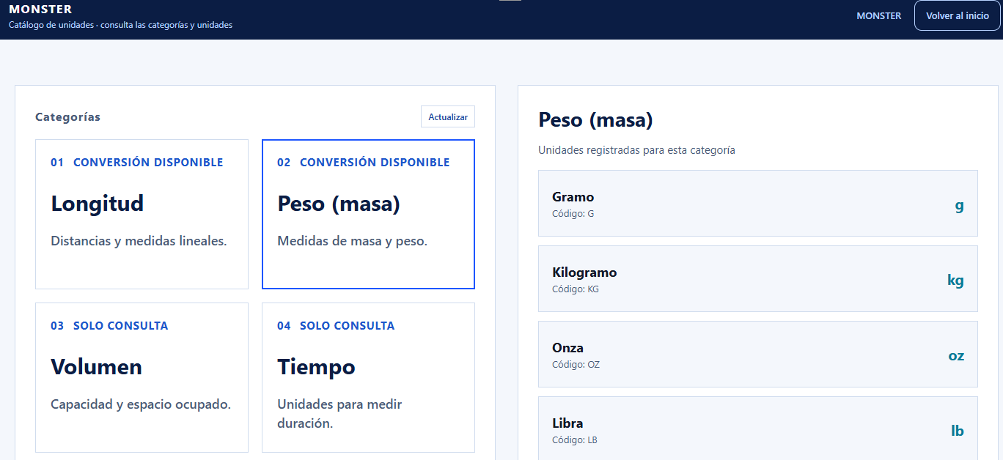
DESARROLLO
DESARROLLO
  OBJETIVO
  CREACIÓN DEL SERVIDOR SOAP
  CREACIÓN DEL PROYECTO – CLIENTE CONSOLA
  CREACIÓN DEL PROYECTO – CLIENTE ESCRITORIO
  CREACIÓN DEL PROYECTO – CLIENTE WEB
  CREACIÓN DEL PROYECTO – CLIENTE MOVIL
CONCLUSIONES
RECOMENDACIONES
Vista catálogo

Slide 37
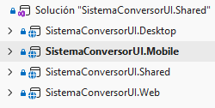
DESARROLLO
DESARROLLO
  OBJETIVO
  CREACIÓN DEL SERVIDOR SOAP
  CREACIÓN DEL PROYECTO – CLIENTE CONSOLA
  CREACIÓN DEL PROYECTO – CLIENTE ESCRITORIO
  CREACIÓN DEL PROYECTO – CLIENTE WEB
  CREACIÓN DEL PROYECTO – CLIENTE MOVIL
CONCLUSIONES
RECOMENDACIONES
Para el cliente web se agrega un proyecto con la plantilla Aplicación web de Blazor, con .NET 10.0 y modo de representación interactiva Server.
Se le asigna el nombre SistemaConversorUI.Web en la carpeta 04. CLIWEB y se agrega la referencia a SistemaConversorUI.Shared.

Slide 38
DESARROLLO
DESARROLLO
  OBJETIVO
  CREACIÓN DEL SERVIDOR SOAP
  CREACIÓN DEL PROYECTO – CLIENTE CONSOLA
  CREACIÓN DEL PROYECTO – CLIENTE ESCRITORIO
  CREACIÓN DEL PROYECTO – CLIENTE WEB
  CREACIÓN DEL PROYECTO – CLIENTE MOVIL
CONCLUSIONES
RECOMENDACIONES
Para el cliente web, Program.cs lee la dirección del servidor de appsettings.json (sección Cliente, http://localhost:8095/) y registra los adaptadores SOAP con AddHttpClient; la página Inicio.razor carga el mismo componente Login.
A continuación se detallarán las clases principales con su código fuente.
var builder = WebApplication.CreateBuilder(args); // Las vistas compartidas corren en el servidor web: las llamadas SOAP salen de aquí, no del navegador builder.Services.AddRazorComponents() .AddInteractiveServerComponents(); // Dirección del servidor SOAP y nombre del cliente (sección "Cliente" de appsettings.json) var opciones = builder.Configuration.GetSection("Cliente").Get<OpcionesCliente>() ?? new OpcionesCliente(); builder.Services.AddSingleton(opciones); builder.Services.AddHttpClient<IAutenticacionSoap, AdaptadorAutenticacionSoap>(); builder.Services.AddHttpClient<IConversionSoap, AdaptadorConversionSoap>(); var app = builder.Build(); app.UseAntiforgery(); app.MapStaticAssets(); app.MapRazorComponents<App>() .AddInteractiveServerRenderMode(); app.Run();

Slide 39
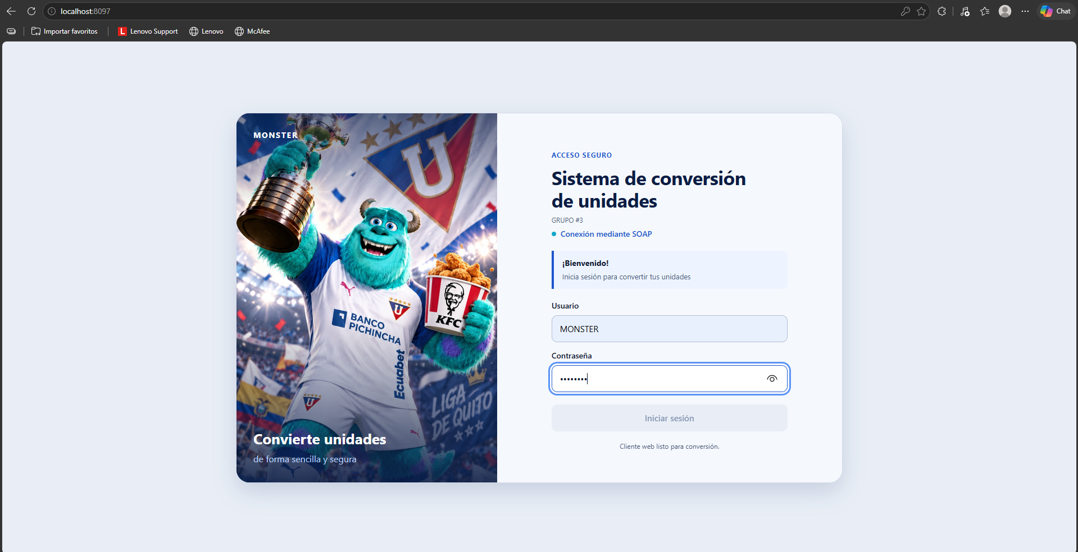
DESARROLLO
DESARROLLO
  OBJETIVO
  CREACIÓN DEL SERVIDOR SOAP
  CREACIÓN DEL PROYECTO – CLIENTE CONSOLA
  CREACIÓN DEL PROYECTO – CLIENTE ESCRITORIO
  CREACIÓN DEL PROYECTO – CLIENTE WEB
  CREACIÓN DEL PROYECTO – CLIENTE MOVIL
CONCLUSIONES
RECOMENDACIONES
Vista login

Slide 40
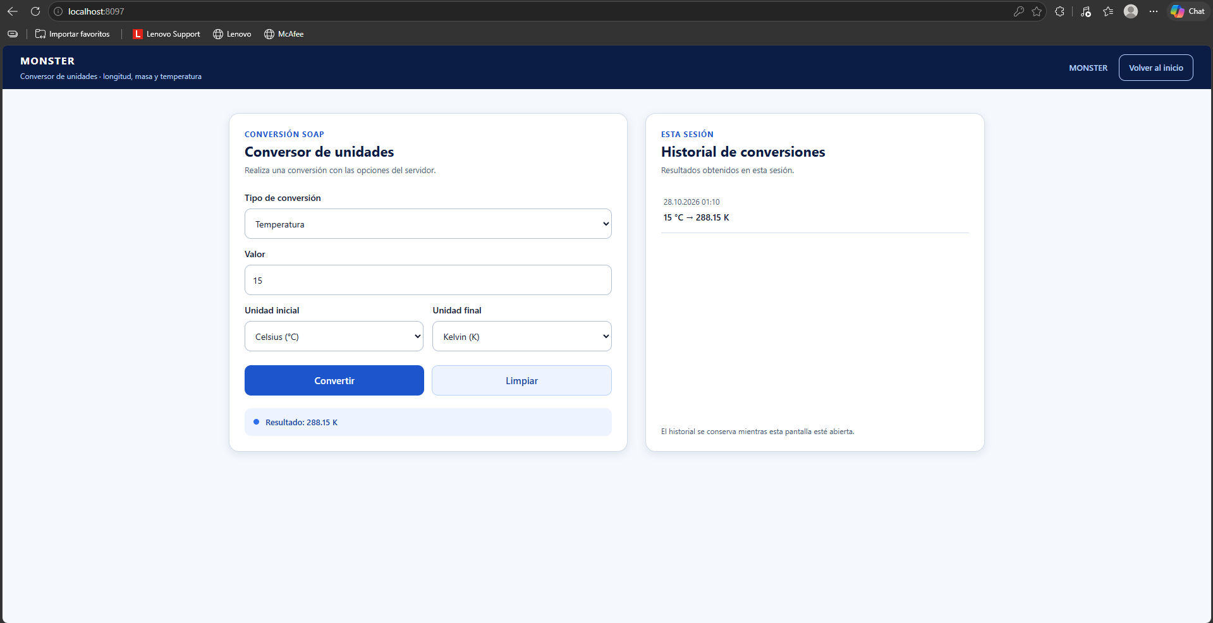
DESARROLLO
DESARROLLO
  OBJETIVO
  CREACIÓN DEL SERVIDOR SOAP
  CREACIÓN DEL PROYECTO – CLIENTE CONSOLA
  CREACIÓN DEL PROYECTO – CLIENTE ESCRITORIO
  CREACIÓN DEL PROYECTO – CLIENTE WEB
  CREACIÓN DEL PROYECTO – CLIENTE MOVIL
CONCLUSIONES
RECOMENDACIONES
Vista conversor

Slide 41
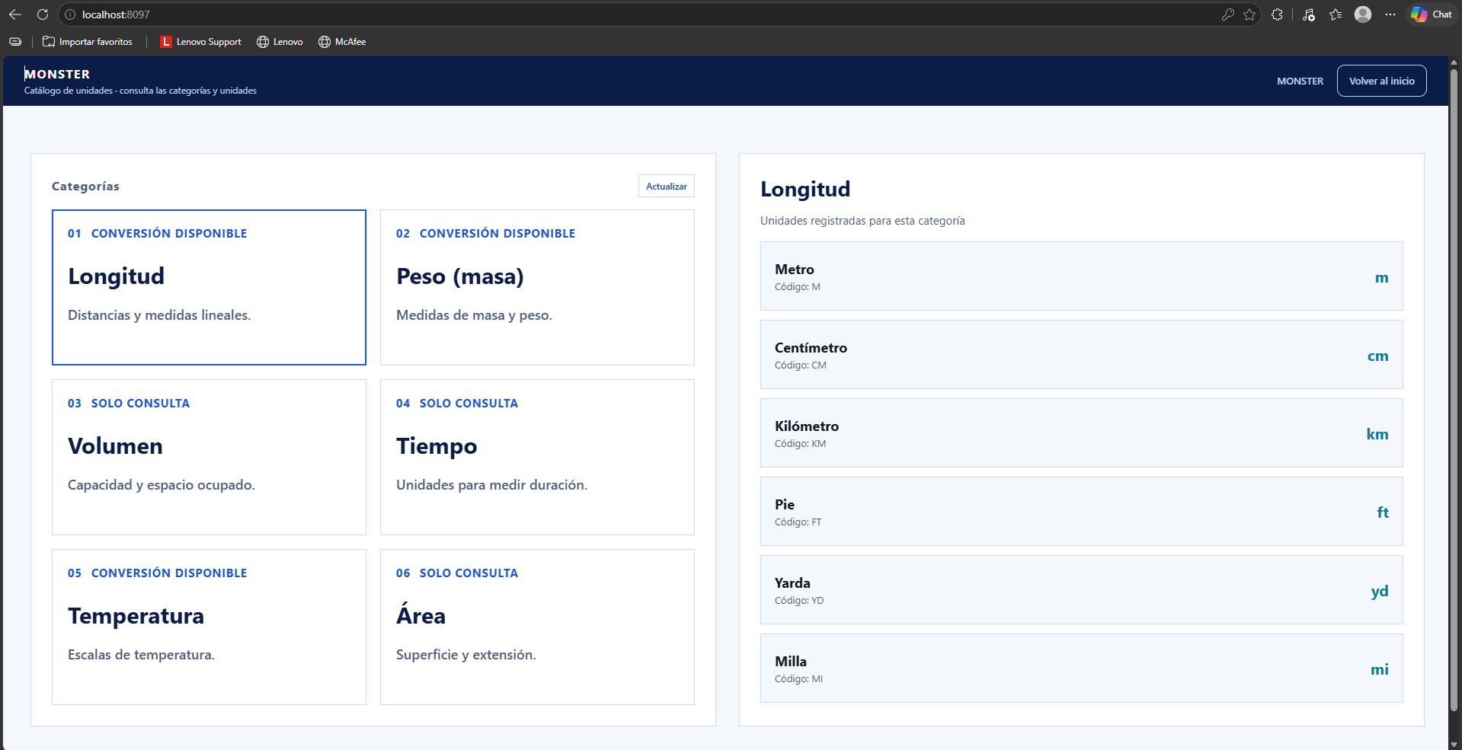
DESARROLLO
DESARROLLO
  OBJETIVO
  CREACIÓN DEL SERVIDOR SOAP
  CREACIÓN DEL PROYECTO – CLIENTE CONSOLA
  CREACIÓN DEL PROYECTO – CLIENTE ESCRITORIO
  CREACIÓN DEL PROYECTO – CLIENTE WEB
  CREACIÓN DEL PROYECTO – CLIENTE MOVIL
CONCLUSIONES
RECOMENDACIONES
Vista catálogo

Slide 42
DESARROLLO
DESARROLLO
  OBJETIVO
  CREACIÓN DEL SERVIDOR SOAP
  CREACIÓN DEL PROYECTO – CLIENTE CONSOLA
  CREACIÓN DEL PROYECTO – CLIENTE ESCRITORIO
  CREACIÓN DEL PROYECTO – CLIENTE WEB
  CREACIÓN DEL PROYECTO – CLIENTE MOVIL
CONCLUSIONES
RECOMENDACIONES
Para el cliente móvil se agrega un proyecto Aplicación .NET MAUI Blazor Hybrid con el nombre SistemaConversorUI.Mobile en 04. CLIMOV, con .NET 10.0 y destino net10.0-android.
Igual que en escritorio, se agrega la referencia a SistemaConversorUI.Shared y MainPage.xaml carga la vista Login como componente raíz.

Slide 43
DESARROLLO
DESARROLLO
  OBJETIVO
  CREACIÓN DEL SERVIDOR SOAP
  CREACIÓN DEL PROYECTO – CLIENTE CONSOLA
  CREACIÓN DEL PROYECTO – CLIENTE ESCRITORIO
  CREACIÓN DEL PROYECTO – CLIENTE WEB
  CREACIÓN DEL PROYECTO – CLIENTE MOVIL
CONCLUSIONES
RECOMENDACIONES
Para el cliente móvil, MauiProgram registra los mismos adaptadores; con adb reverse tcp:8095 tcp:8095 el localhost del emulador llega al servidor del PC.
1.6 CREACIÓN DEL PROYECTO – CLIENTE MÓVIL
A continuación se detallarán las clases principales con su código fuente.
var builder = MauiApp.CreateBuilder(); builder.Services.AddSingleton(new OpcionesCliente { // Con "adb reverse tcp:8095 tcp:8095" el localhost del emulador llega al IIS Express del PC UrlServidor = "http://localhost:8095/", NombreCliente = "Cliente móvil" }); builder.Services.AddSingleton<HttpClient>(); builder.Services.AddSingleton<IAutenticacionSoap, AdaptadorAutenticacionSoap>(); builder.Services.AddSingleton<IConversionSoap, AdaptadorConversionSoap>(); builder .UseMauiApp<App>() .ConfigureFonts(fonts => { fonts.AddFont("OpenSans-Regular.ttf", "OpenSansRegular"); }); builder.Services.AddMauiBlazorWebView(); return builder.Build();

Slide 44
DESARROLLO
DESARROLLO
  OBJETIVO
  CREACIÓN DEL SERVIDOR SOAP
  CREACIÓN DEL PROYECTO – CLIENTE CONSOLA
  CREACIÓN DEL PROYECTO – CLIENTE ESCRITORIO
  CREACIÓN DEL PROYECTO – CLIENTE WEB
  CREACIÓN DEL PROYECTO – CLIENTE MOVIL
CONCLUSIONES
RECOMENDACIONES
<!-- El servidor SOAP se publica por HTTP: se permite solo hacia estas direcciones locales --> <network-security-config> <domain-config cleartextTrafficPermitted="true"> <!-- localhost del PC visto desde el emulador de Android Studio --> <domain includeSubdomains="false">10.0.2.2</domain> <domain includeSubdomains="false">localhost</domain> </domain-config> </network-security-config>
A continuación se detallarán las clases principales con su código fuente.

Slide 45
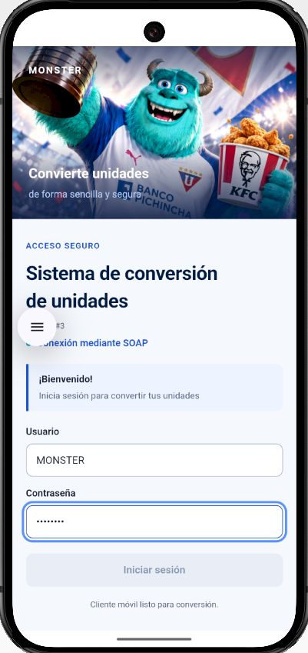
DESARROLLO
DESARROLLO
  OBJETIVO
  CREACIÓN DEL SERVIDOR SOAP
  CREACIÓN DEL PROYECTO – CLIENTE CONSOLA
  CREACIÓN DEL PROYECTO – CLIENTE ESCRITORIO
  CREACIÓN DEL PROYECTO – CLIENTE WEB
  CREACIÓN DEL PROYECTO – CLIENTE MOVIL
CONCLUSIONES
RECOMENDACIONES
Vista login

Slide 46
CONCLUSIONES
DESARROLLO
  OBJETIVO
  CREACIÓN DEL SERVIDOR SOAP
  CREACIÓN DEL PROYECTO – CLIENTE CONSOLA
  CREACIÓN DEL PROYECTO – CLIENTE ESCRITORIO
  CREACIÓN DEL PROYECTO – CLIENTE WEB
  CREACIÓN DEL PROYECTO – CLIENTE MOVIL
CONCLUSIONES
RECOMENDACIONES
Se implementó un servicio web SOAP en DOTNET con Windows Communication Foundation, sin base de datos y publicado en IIS, que centraliza la autenticación, la consulta de seis categorías y la conversión de longitud, masa y temperatura, cumpliendo los requisitos RQF-001 a RQF-010 de la ERS. Un inspector de mensajes de WCF valida el token en la cabecera SOAP y los errores llegan como SOAP Faults estructurados. La consola consume el contrato con ChannelFactory, mientras que escritorio, móvil y web reutilizan la biblioteca compartida de componentes Razor, lo que garantiza la misma interfaz y confirma la interoperabilidad del servicio.

Slide 47
RECOMENDACIONES
DESARROLLO
  OBJETIVO
  CREACIÓN DEL SERVIDOR SOAP
  CREACIÓN DEL PROYECTO – CLIENTE CONSOLA
  CREACIÓN DEL PROYECTO – CLIENTE ESCRITORIO
  CREACIÓN DEL PROYECTO – CLIENTE WEB
  CREACIÓN DEL PROYECTO – CLIENTE MOVIL
CONCLUSIONES
RECOMENDACIONES
Publicar el servicio con HTTPS (certificado en IIS y modo de seguridad Transport) antes de usarlo fuera del entorno local, ya que con basicHttpBinding las credenciales y el token viajan en texto plano.
Mantener sincronizados el contrato WSDL y los cuatro clientes: cualquier cambio en operaciones, parámetros o namespace exige actualizar las interfaces de la consola y los adaptadores del proyecto compartido.
Llevar a un archivo de configuración la dirección del servidor de los clientes de escritorio y móvil, e implementar en una segunda fase volumen, tiempo y área junto con la persistencia de credenciales y sesiones.

